Slide 1
Présentation du CEP Bretagne www.mon-cep.org
vendredi 12 mai 2023

Slide 2
Le CEP, c’est quoi ?
Le Conseil en évolution professionnelle constitue un processus d’appui
à tous salariés et indépendants
pour faire le point sur sa situation professionnelle, et, le cas échéant, élaborer, formaliser et mettre en œuvre une stratégie visant l’évolution professionnelle.
GRATUIT
CONFIDENTIEL
NEUTRE
ACCESSIBLE
IMPARTIAL

Slide 3
Pour qui ?
Pour les cadres
Pour toute personne en recherche d’emploi
Salariés du secteur privé et travailleurs indépendants
Salariés du secteur public avec un contrat de droit privé
Intermittents du spectacle, intérimaires et saisonniers
Personnes ayant un double statut : salariés et demandeur d'emploi
Moins de 26 ans qui déposent une demande de PTP ou de démissionnaire
Personne ayant un handicap mais sans incidence sur son projet professionnel
Pour les jeunes
de moins de 26 ans
Pour les personnes avec une problématique de santé qui impacte la situation professionnelle
Le handicap est le frein principal au maintien ou à l’accès à l’emploi

Slide 4
Je ne peux plus exercer mon métier.
Je veux
en changer
Je souhaite préparer mon entretien professionnel
C’est important
pour moi
Je risque
d’être licencié
Comment faire le point sur mon avenir professionnel ?
Je souhaite créer mon activité
Comment m’y prendre ?
Des questions de bénéficiaires
Je souhaite évoluer dans mon entreprise
J’ai besoin de faire le point sur mes compétences
Je souhaite faire une formation
Comment choisir
la bonne formation et comment la financer ?
Je veux démissionner
Quels sont mes droits ? Qui peut
me renseigner ?

Slide 5
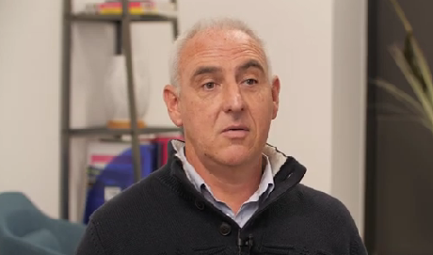
Ils témoignent !
93%
des bénéficiaires sont satisfaits du service

Slide 8
Suivez-nous !
Facebook
LinkedIn &
Instagram
YouTube
^{PAGE}
^{CEP BRETAGNE}
^{PAGE}
^{GROUPEMENT EVOLUTION}
^{PAGE}
^{GROUPEMENT EVOLUTION}

Slide 9
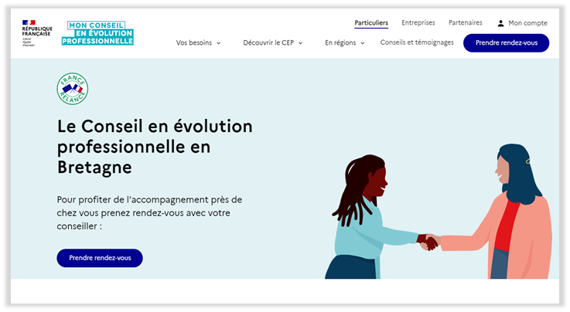
Prendre rendez-vous
Via notre
site internet
www.infocep.fr
-
ou par téléphone au
0800 940 033

